Slide 1




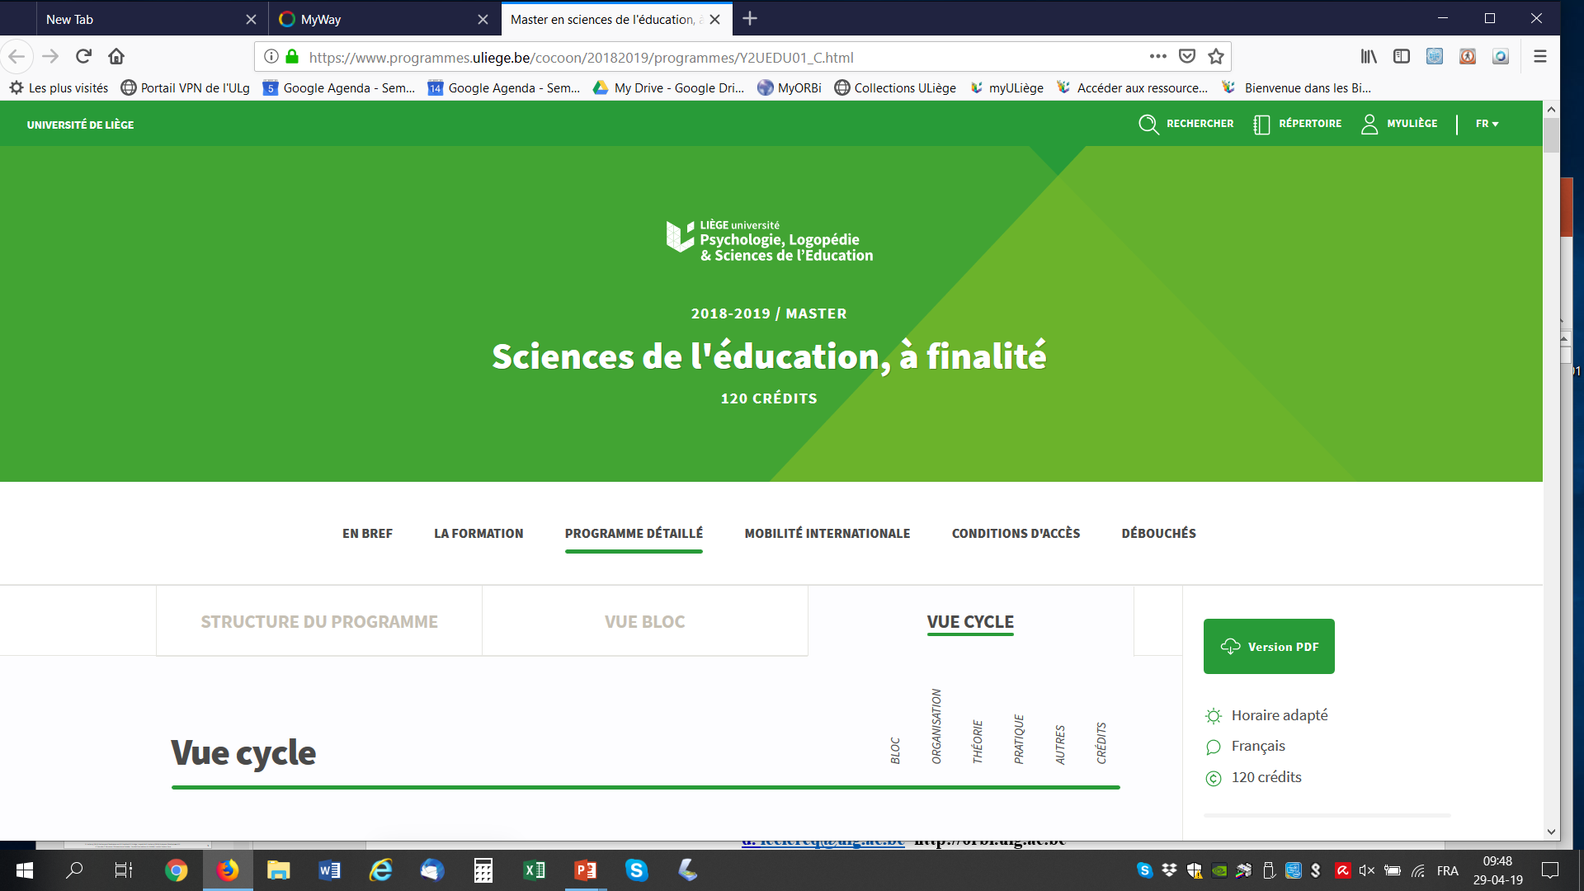
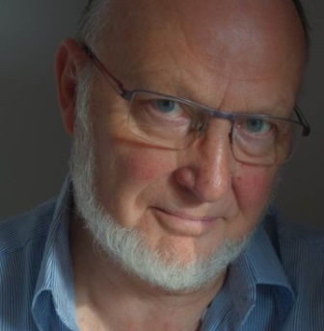
EA 3412
Modification des conduites
et modèle ASCID
Décisions
2. Stades de changement
Dieudonné Leclercq
d. leclercq@ulg.ac.be
Ecrits téléchargeables gratuitement
à partir de http://orbi.ulg.ac.be
2020

Slide 2
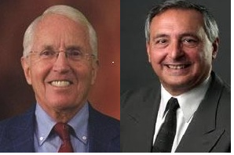
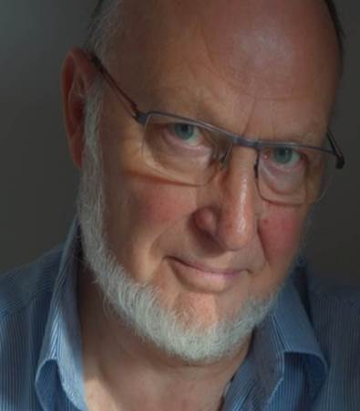
Le modèle (transthéorique) des Stades de changement
D. Leclercq
James Prochaska & Carlo DiClemente
Décision
Maintien
Précontemplation
Contemplation
intention
Action
Habitude 1
Habitude 2
Rechute
Conclusion
Adapter son message, son action, à chaque stade de changement (à chaque public)

Slide 3
Diagnostic du stade
Identifier les facteurs ASCID
Adapter les messages aux 2
pour que ce fumeur prenne SA décision,
Comment aider
à passer
Décision
d’ici à là ?
d’ici à là ?
d’ici à là ?
d’ici à là ?
Précontemplation
Contemplation
intention
Action
Maintien
Habitude 1
Habitude 2

